Slide 1
Муниципальное бюджетное образовательное учреждение «Детский сад № 1»
Обучающая презентация
во второй младшей группе
« Наши пернатые друзья – птицы»
Воспитатели: Бунова О.В.,
Исаева Ю.В.,
Привалова И.Л.,
Фенина А.А.

Slide 2
Цель: расширять представления детей о зимующих птицах родного края.
Задачи:
- расширять представление детей о зимующих птицах (воронах, синицах, снегирях);
- формировать умение узнавать пернатых по внешнему виду;
учить замечать как птицы передвигаются,
ходят, прыгают, летают, клюют корм;
- расширять и активизировать словарь по теме «Птицы»;
- формировать желание помогать птицам в зимний период.

Slide 4
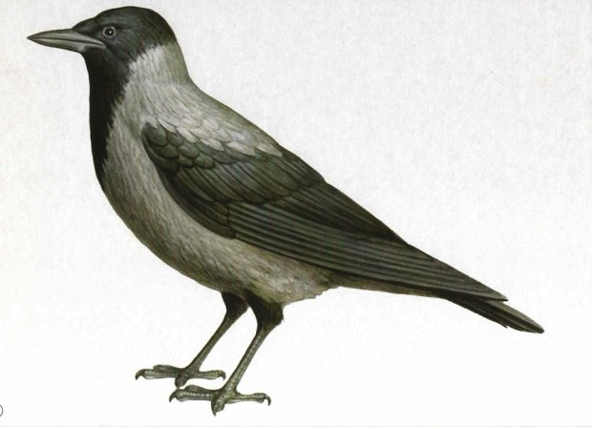
Поговорим о зимующих птицах
Ворона

Slide 5
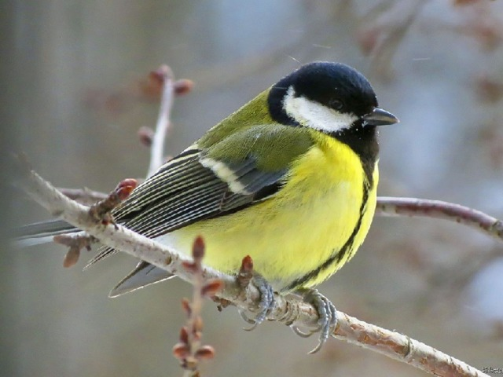
Синица

Slide 6
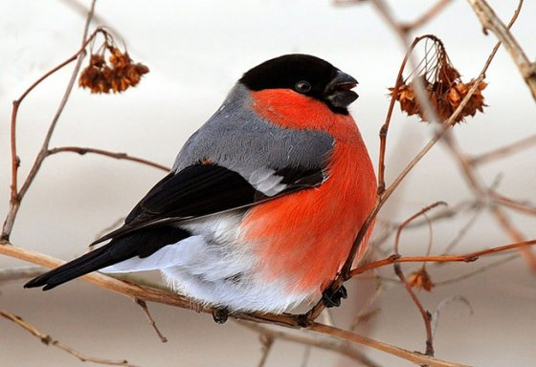
Снегирь

Slide 7
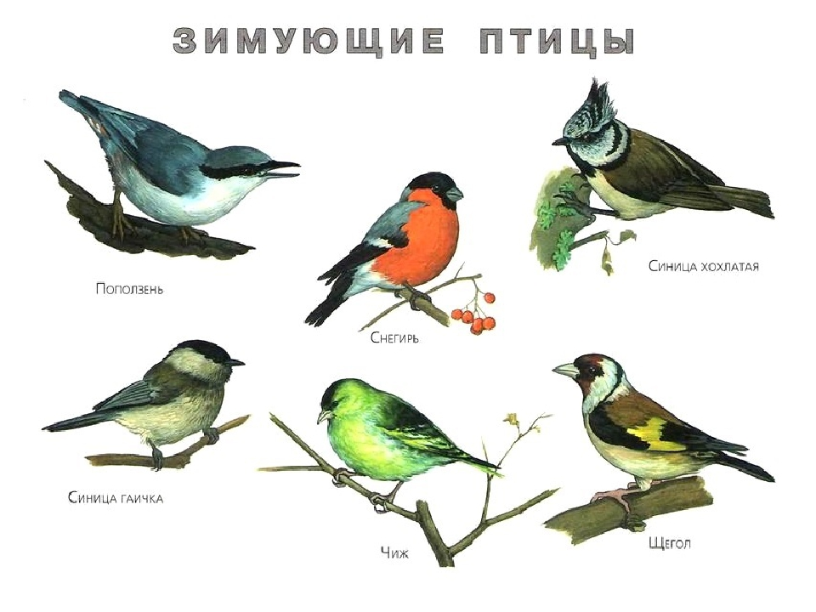
Чем похожи все птички
между собой

Slide 8
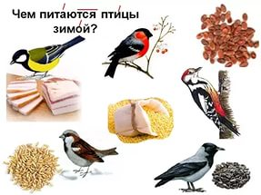

Slide 10
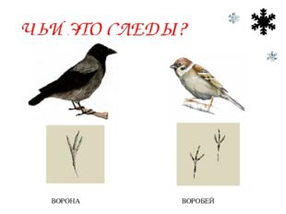
Рассматривание птичьих следов

Slide 11
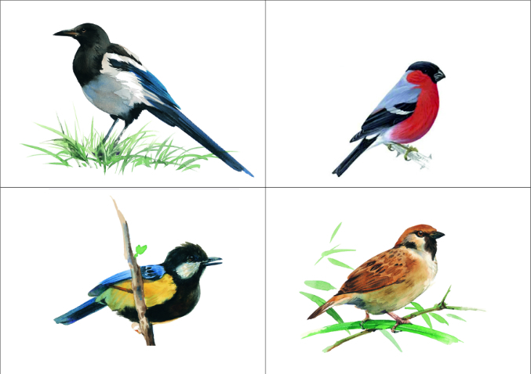
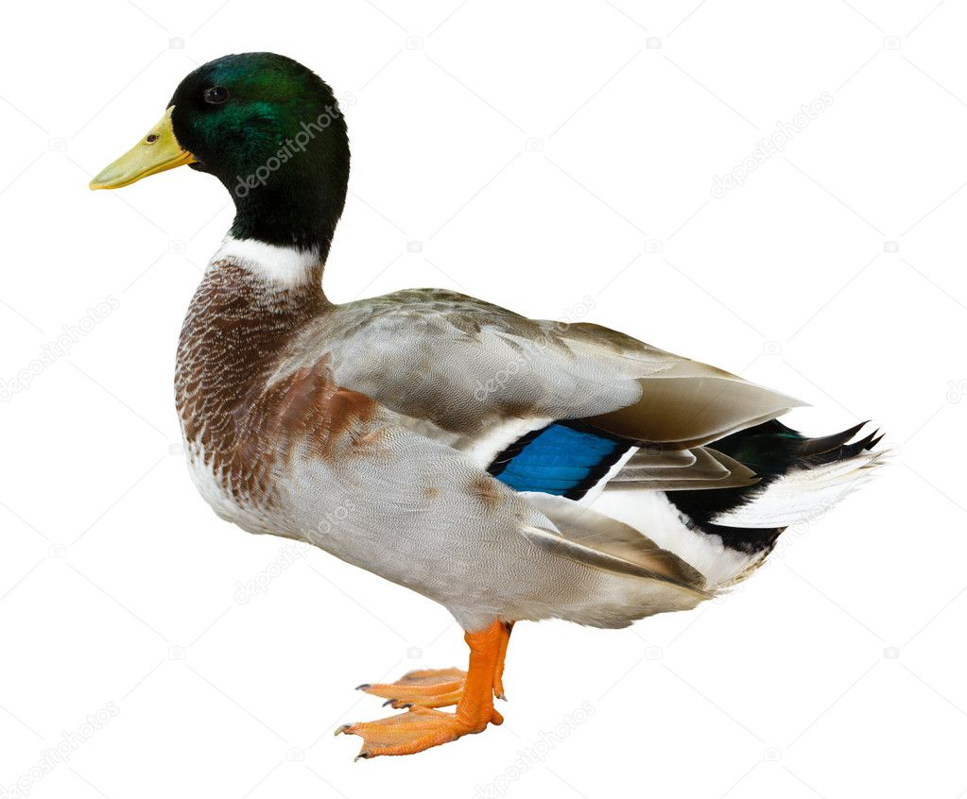
Дидактическая игра «Найди лишнюю птицу»

Slide 12
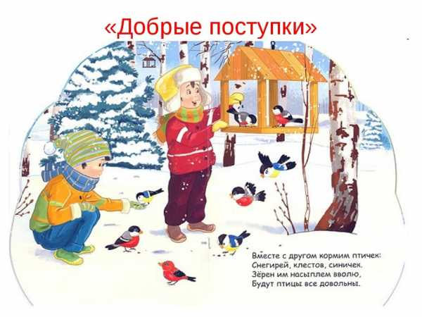

Slide 13
Спасибо за внимание!

